Slide 1

ΑΣΦΑΛΕΙΑ ΣΤΟ ΔΙΑΔΙΚΤΥΟ
ΓΙΑ ΠΑΙΔΙΑ ΓΥΜΝΑΣΙΟΥ-ΛΥΚΕΙΟΥ

Slide 2




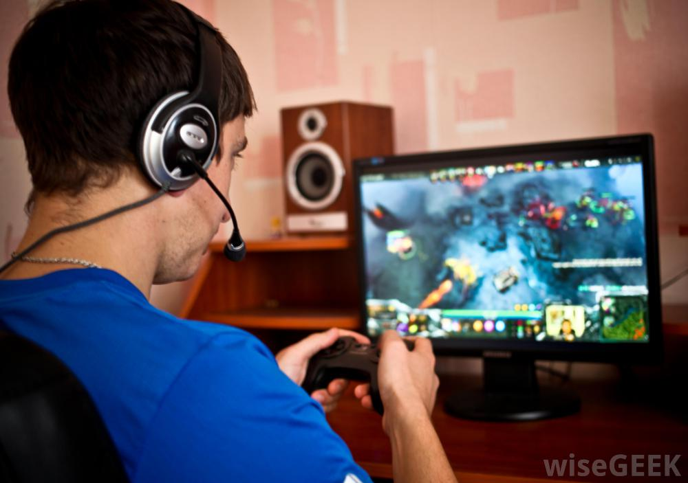


Ποιες δυνατότητες μας δίνει το διαδίκτυο

Slide 3

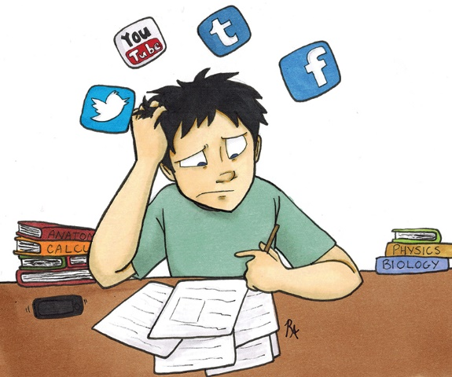
Πως θα καταλάβω εάν δαπανώ υπερβολικά πολλές ώρες στο διαδίκτυο;
Θέλεις να περνάς συνεχώς όλο και περισσότερο χρόνο στο διαδίκτυο; Όταν δεν είσαι συνδεδεμένος σκέφτεσαι διαρκώς τις διαδικτυακές σου δραστηριότητες;
Δεν περνάς χρόνο με την οικογένεια ή/και τους φίλους σου ή παραμελείς τις δραστηριότητές σου εξαιτίας του διαδικτύου;
Νιώθεις κενό, ανησυχία, άσχημη διάθεση ή και επιθετικότητα όταν δεν είσαι συνδεδεμένος ή όταν οι γονείς σου προσπαθούν να σου περιορίσουν τη χρήση του διαδικτύου;
Ο χρόνος ενασχόλησής σου με το διαδίκτυο
αποτελεί σημείο τριβής με την οικογένειά σου;

Slide 4

Τι μπορώ να κάνω για να βοηθήσω τον εαυτό μου
Ενίσχυσε τις ικανότητες στις διαπροσωπικές σου σχέσεις και επέκτεινε το δίκτυο των φίλων σου.
Βρες υγιείς δραστηριότητες που σου αρέσουν στην πραγµατική ζωή προκειµένου να γεµίσεις τον ελεύθερο χρόνο σου!
Θέσε µόνος/µόνη σου στόχο για τις ώρες που θα δαπανήσεις στο διαδίκτυο και µην περιµένεις από τους γονείς σου να το κάνουν αυτό για σένα!

Slide 5

Τι πρέπει να προσέχω όταν χρησιμοποιώ κοινωνικά δίκτυα
Προστατεύω τα προσωπικά μου δεδομένα.
Σέβομαι τους υπόλοιπους χρήστες του διαδικτύου και θυμάμαι πάντα ότι στο διαδίκτυο ισχύουν οι ίδιοι κανόνες καλής συμπεριφοράς που ισχύουν στην πραγματική ζωή.
Δεν πιστεύω ο, τι διαβάζω. Ο καθένας μπορεί να υποστηρίξει ό,τι θέλει στο διαδίκτυο

Slide 6


Σκέψου διπλά πριν δημοσιεύσεις γιατί…
Μπορεί να αποκαλύπτεις προσωπικά δεδομένα μέσα από μιας φωτογραφία χωρίς να το συνειδητοποιείς
Μπορεί να αποκαλύπτεις προσωπικά δεδομένα άλλων. ΠΑΝΤΑ να ζητάς την έγκριση όσων απεικονίζονται στη φωτογραφία
Ό,τι ανεβαίνει στο διαδίκτυο μένει εκεί για πάντα και διαμορφώνει τη «διαδικτυακή σου φήμη»

Slide 7

Γιατί λέμε ΌΧΙ στην υπερβολική ενασχόληση με το διαδίκτυο
Επηρεάζεται η συναισθηματική και κοινωνική μας ζωή. Μαθαίνουμε να ζούμε σε έναν εικονικό κόσμο, απομονωμένοι μακριά από την πραγματικότητα.
Σύμφωνα με έρευνες τα παιδιά που περνούν περισσότερο χρόνο με υπολογιστές έχουν την τάση να αντιμετωπίζουν υψηλότερα επίπεδα συναισθηματικής δυσφορίας , άγχους και κατάθλιψης ενώ αυξάνεται ο κίνδυνος να γίνουν ενήλικες με χαμηλή αυτοεκτίμηση.
Υπάρχουν συσχετίσεις του «εθισμού» με την υπερκινητικότητα, τη διάσπαση προσοχής και την παραβατικότητα
Υπάρχουν και σωματικές επιπτώσεις (διαταραχές υπνου, ημικρανίες, οφθαλμικά και μυοσκελετικά προβλήματα κ.α)

Slide 8

Τι πρέπει να προσέχω όταν χρησιμοποιώ κοινωνικά δίκτυα
Χρησιμοποιώ έναν «ισχυρό» κωδικό πρόσβασης
Προστατεύω την ιδιώτικοτητά μου. Προσαρμόζω τις ρυθμίσεις απορρήτου ώστε να μην επιτρέπεται στον οποιοδήποτε να διαβάζει τα δημοσιεύματα μου, να βλέπει τις φωτογραφίες μου και να έχει διάδραση με εμένα.
Δε δέχομαι αιτήματα φιλίας από αγνώστους και δε συνομιλώ με αγνώστους. Θυμάμαι πάντα ότι ο οποιοσδήποτε μπορεί να εμφανιστεί με ψεύτικο προφίλ ως συνομήλικός μου.
Δε δέχομαι να συναντήσω ΠΟΤΕ μόνος μου κάποιον που γνώρισα στο διαδίκτυο, όσο καιρό και αν συνομιλώ μαζί του

Slide 9
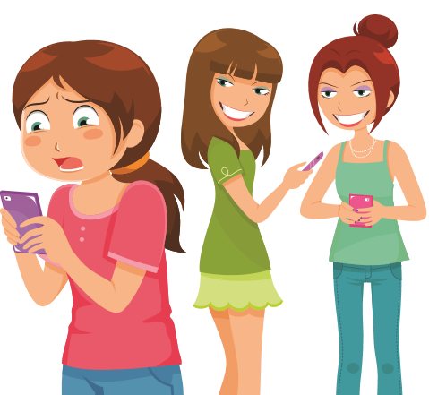
Πως ακριβώς µπορεί να εκφραστεί ο διαδικτυακός εκφοβισµός;
Οι µορφές που µπορεί να πάρει ο διαδικτυακός εκφοβισµός είναι ποικίλες και µπορεί να περιλαµβάνουν:
την αποστολή µηνυµάτων µε βλαβερό και απειλητικό περιεχόµενο,
την αποστολή ή δηµοσίευση ευαίσθητων πληροφοριών όπως σεξουαλικές προτιµήσεις,
τη δηµοσίευση προσωπικών φωτογραφιών σε blog και κοινωνικά δίκτυα,
τη δηµιουργία ψεύτικου προφίλ σε κοινωνικά δίκτυα µε σκοπό την γελοιοποίηση κάποιου παιδιού,
τη δηµιουργία κάποιας οµάδας στο διαδίκτυο µε σκοπό τον εξευτελισµό του παιδιού, κ.α.
Οι µορφές του διαδικτυακού εκφοβισµού µπορεί να είναι πραγµατικά πολλές καθώς µέσα από κάθε νέο κοινωνικό δίκτυο ή κάθε νέα εφαρµογή ή κάθε νέο παιχνίδι µπορεί να προκύψει κάποια µορφή διαδικτυακού εκφοβισµού.

Slide 10
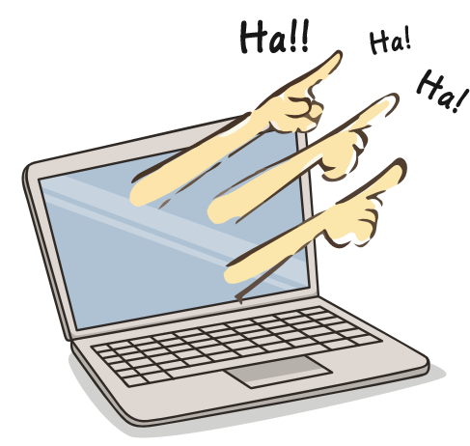
Είναι πράγµατι ένα αστείο;
Να θυµόµαστε ότι αστείο είναι όταν γελάµε όλοι µε αυτό και όχι µόνο ο ένας.
Δυστυχώς ο διαδικτυακός εκφοβισµός δεν είναι αστείο που µπορεί να συµβεί µεταξύ συνοµηλίκων αλλά µια πολύ επικίνδυνη πράξη µε µακροχρόνιες και τραυµατικές συνέπειες για το παιδί που το βιώνει αλλά και για το παιδί που το παρατηρεί!
Ανάµεσα στις συνέπειες αυτές περιλαµβάνονται: κατάθλιψη, αυτοκαταστροφική ή αυτοκτονική συµπεριφορά, χαµηλή αυτοεκτίµηση, κακή επίδοση στο σχολείο, κοινωνική αποµόνωση, αποχή από το σχολείο και τις παρέες συνοµηλίκων τους, κ.α.

Slide 11

Τι µπορούµε να κάνουµε προκειµένου να προστατευτούµε;
Δε δίνουµε ποτέ τους κωδικούς µας σε κανέναν, ούτε στους καλύτερους φίλους µας.
Δεν στέλνουµε µηνύµατα όταν είµαστε θυµωµένοι. Είναι δύσκολο να πάρουµε πίσω αυτά που έχουµε πει πάνω στο θυµό µας.
Όταν κάτι δε µας φαίνεται σωστό σε έναν ιστοχώρο ή σε µια συνοµιλία, τότε κατά πάσα πιθανότητα δεν είναι. Γι’ αυτό, εάν αισθανθούµε άσχηµα, ας βγούµε αµέσως από τον ιστοχώρο ή ας διακόψουµε αµέσως τη συνοµιλία.
Ας συνειδητοποιήσουµε ότι η διαδικτυακή επικοινωνία δεν είναι πάντα ιδιωτική, καθώς οι άλλοι µπορούν να αντιγράψουν, να εκτυπώσουν και να µοιραστούν µε άλλους τα λεγόµενά µας ή τις φωτογραφίες µας.
Δεν προωθούµε µηνύµατα ή εικόνες και φωτογραφίες που θα µπορούσαν να πληγώσουν τα συναισθήµατα κάποιου. Έχουµε στο µυαλό µας ότι, εάν κάποιος µας στείλει ένα µήνυµα και το προωθήσουµε ή γελάσουµε µε αυτό, στην ουσία γινόµαστε και εµείς µέρος του εκφοβισµού.

Slide 12
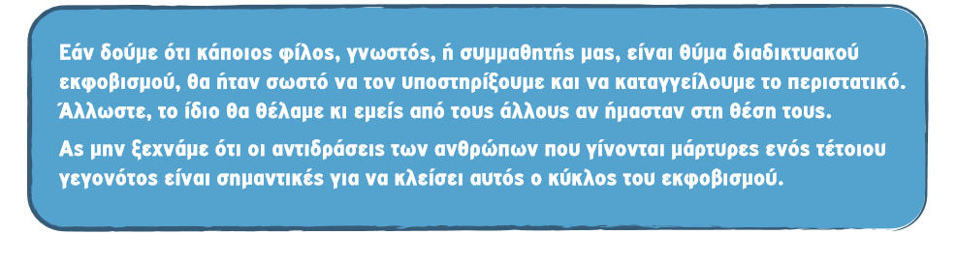

Ας μιλήσουμε…..

Slide 13
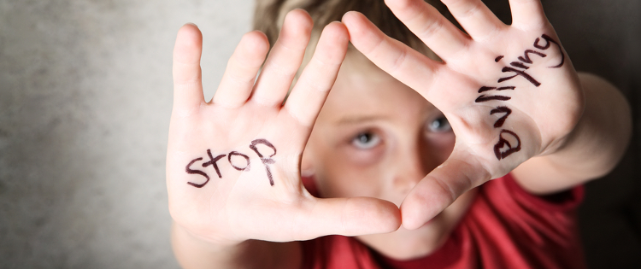
Και αν µου έχει ήδη συµβεί… Τι να κάνω;
Δεν απαντάµε στα εκφοβιστικά µηνύµατα. Μπλοκάρουµε την πρόσβαση του αποστολέα.
Κρατάµε και αποθηκεύουµε τα µηνύµατα ή τις συνοµιλίες. Αυτό θα µας είναι χρήσιµο εάν χρειαστεί ή εάν θελήσουµε να το καταγγείλουµε.
Αναφέρουµε το πρόβληµά µας στους γονείς µας ή σε άλλους ενήλικες που εµπιστευόµαστε.

Slide 14


Slide 15

Τι είναι το Sexting;
Το sexting είναι η ανταλλαγή προκλητικών µηνυµάτων ή γυµνών φωτογραφιών µέσω διαδικτύου ή µέσω κινητών τηλεφώνων, που λανθασμένα νομίζουμε ότι θα μείνουν για πάντα ιδιωτικές.
Τα µηνύµατα αυτά µπορεί να σταλούν σε ένα µόνο άτοµο ή σε πλήθος ατόµων ενώ οι πιο κοινοί διαδικτυακοί τόποι όπου µπορεί να λάβουν χώρα τέτοια φαινόµενα είναι τα κοινωνικά δίκτυα (π.χ. Facebook, Instagram, Skype κ.α.) και µέσω κινητών τηλεφώνων (MMS, Viber κ.α.).
Πολλοί νομίζουν ότι µια τέτοια πρακτική είναι φυσιολογική στο πλαίσιο µιας σχέσης...
έχουν αναρωτηθεί όμως τις συνέπειες;

Slide 16
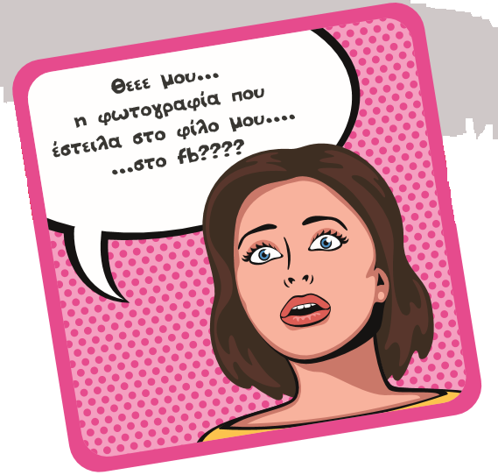
Τι μπορεί να συμβεί μετά;
Οι φωτογραφίες ή τα µηνύµατα µπορεί να διανεμηθούν σε πολύ µικρό χρονικό διάστηµα σε πλήθος ατόμων ή/και να δημοσιευτούν σε διάφορους ιστοχώρους, δηλαδή σε άλλα sites!
Ακόµα, ενδέχεται κάποιος θεληµένα να µοιραστεί τις φωτογραφίες µας!
Ας αναρωτηθούμε εάν χωρίσω µε το αγόρι µου ή το κορίτσι µου τι θα γίνουν οι φωτογραφίες που έχω στείλει;

Slide 17

Εάν έχω ήδη στείλει τέτοιες φωτογραφίες;
Καταρχάς δεν πανικοβάλλομαι.
Ακόµα και εάν νιώθεις ότι είναι εφιάλτης να µάθουν οι γονείς σου κάτι τέτοιο είναι σημαντικό να ζητήσεις τη βοήθειά τους ή να απευθυνθείς σε κάποιον ενήλικα που εμπιστεύεσαι.

Slide 18
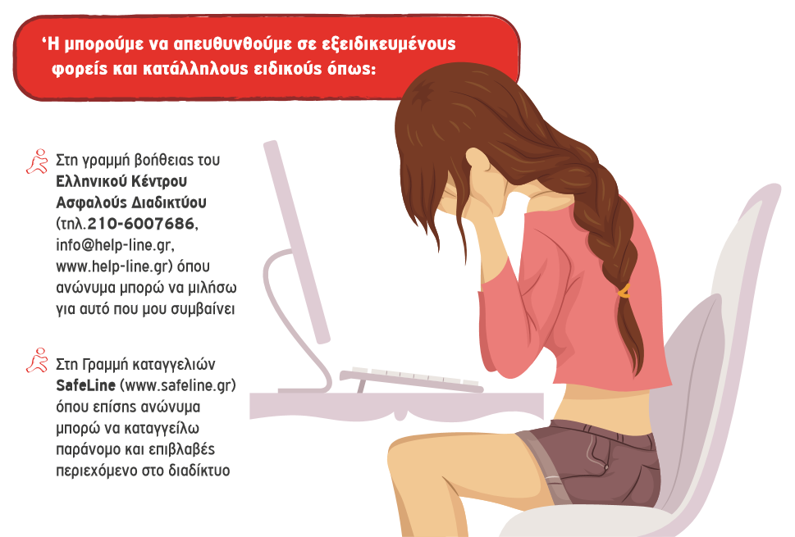

Slide 19
Τι είναι το Grooming ;
Το διαδικτυακό grooming ή αλλιώς «αποπλάνηση» συμβαίνει όταν ένας ενήλικας έρχεται σε επαφή µέσω του διαδικτύου µε ένα παιδί ή έφηβο προκειμένου να το συναντήσει από κοντά και να το εκμεταλλευτεί µε πολύ άσχημο τρόπο.
Το grooming µέσω διαδικτύου είναι ένα έγκλημα που τιμωρείται αυστηρά σε όλες τις χώρες της Ευρώπης.

Slide 20
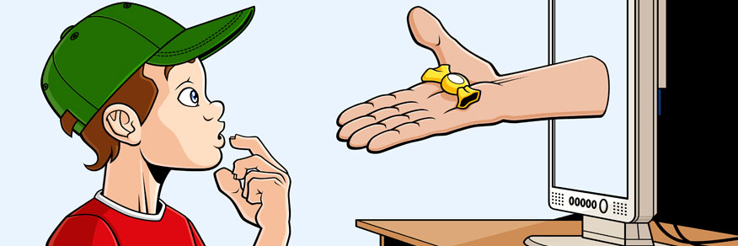
Μέθοδοι που χρησιμοποιούν οι Groomers
Κάποιοι διαδικτυακοί groomers µπορεί να προσποιούνται ότι είναι συνομήλικοι µε τα παιδιά (π.χ. βάζοντας ψεύτικη φωτογραφία προφίλ και δηλώνοντας ψευδή ηλικία).
Ακόµα, οι διαδικτυακοί groomers συνήθως έχουν γνώσεις στο να χειρίζονται ψυχολογικά και συναισθηματικά τους εφήβους (π.χ. γνωρίζουν την εφηβική γλώσσα και τον εφηβικό τρόπο σκέψης) και για αυτό µπορεί να χρησιμοποιούν διάφορες τεχνικές προκειμένου να αποκτήσουν αρχικά την εμπιστοσύνη του εφήβου.

Slide 21




